Slide 1
Zvláštní lety VFR

Slide 4
Předpis L 2 Hlava 1 – Definice
§
Zvláštní let VFR (Special VFR flight)
Let VFR, kterému vydala služba řízení letového provozu povolení k letu v řízeném okrsku v meteorologických podmínkách horších než VMC.

Slide 5
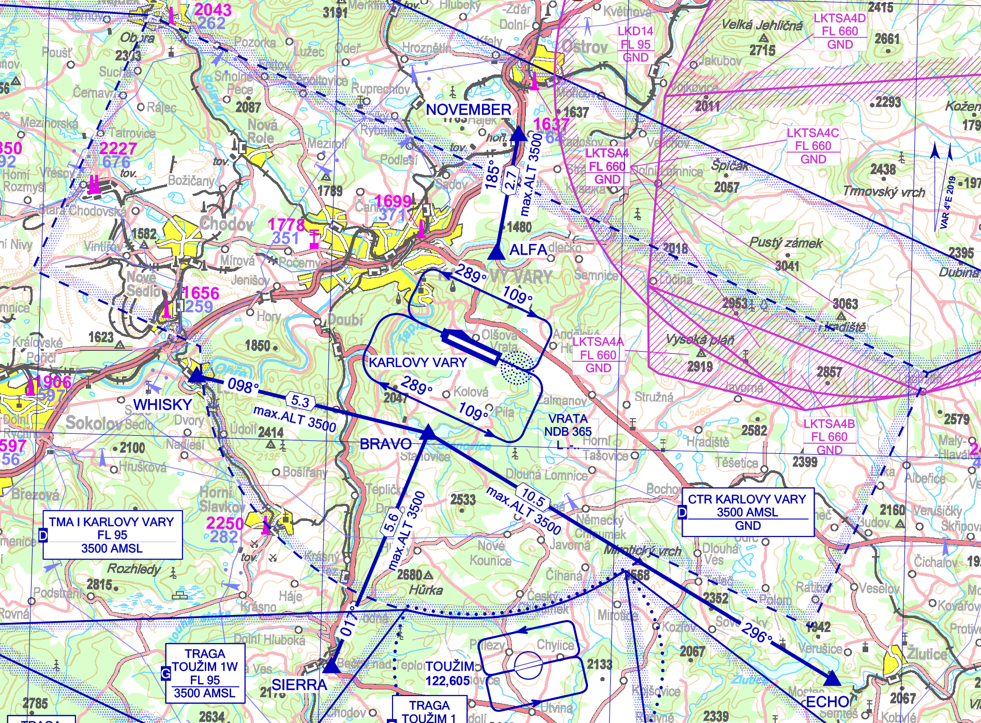
Řízený okrsek / CTR
Notes:
Řízený okrsek (Control zone) – CTR - prostor, sahající od povrchu země do stanovené výšky, zřízený k ochraně provozu v okolí řízených letišť – letišť na kterých jsou poskytovány služby řízení letového provozu. Každý vstup do do tohoto prostoru podléhá letovému povolení.

Slide 6
VMC
VIS ≥5 km

Slide 7
VMC
≥1000 ft
(300 m)
≥1500 m
BKN / OVC
≥1500 ft

Slide 8
ATIS / FREQ TWR
Good morning
Karlovy Vary ATIS information Mike
1030
ILS approach
runway in use 29
transition level 60
METAR Karlovy Vary issued at 1030
wind variable 4 knots
visibility 10 kilometers or more
scattered 4 thousands 6 hundred feet
temperature 9
dewpoint minus 1
QNH 1021 hektopascals
you have received ATIS information Mike

Slide 9
VMC

Slide 12
Zvláštní let VFR / ZVFR
ve dne
mimo oblačnost
za viditelnosti země
VIS ≥1500 m (HELI ≥800 m)
IAS ≤140 kt

Slide 13
Zvláštní let VFR / ZVFR
NEGATIVE
AKTUÁLNÍ POČASÍ NA TWR:
VIS <1500 m (HELI <800 m)
CLD BASE <600 ft (180 m)

Slide 14
ATC rozstupy ZVFR
HOLD OVER WHISKY

Slide 15
ATC rozstupy ZVFR - HELI
I CAN SEE HIM
#METOO

Slide 16
SQUAWK
SQUAWK IDENT
SQUAWK 1234

Slide 17
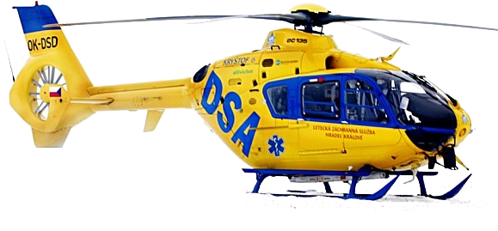
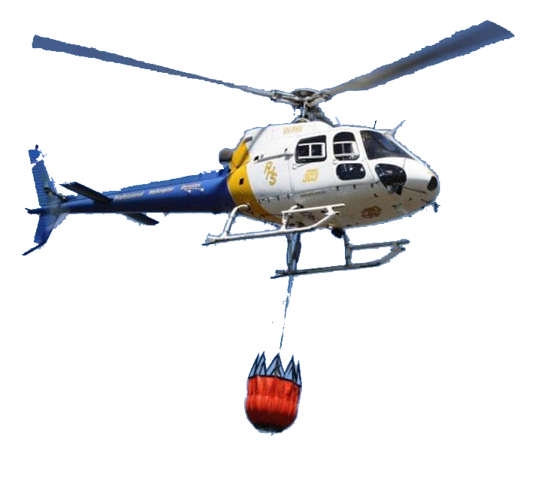
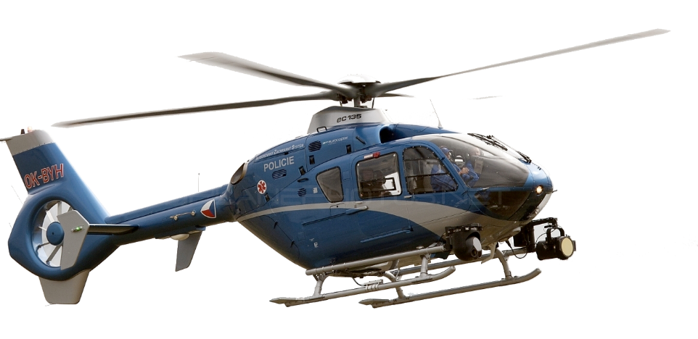
Výjimky od ÚCL pro HELI
KRYŠTOF
Sledování dopravy a pronásledování
SAR
EVAC
HASIČI

Slide 18
Závěrem
Předletová příprava
Sledovat svoje okolí
Znát svoje schopnosti
Požádat o radu FIS / ATC
Rádiové krytí se mění
L4444 / ust. 7.15.1.3
Negative ZVFR
„…nejsem schopen udržovat podmínky ZVFR… žádám povolení…“
MAY DAY MAY DAY MAY DAY

Slide 19
Děkuji za pozornost

